Slide 1
Департамент внутренней и кадровой политики Белгородской области
Областное государственное автономное профессиональное образовательное учреждение
«Белгородский индустриальный колледж»
Материал к конференции на тему:
«Das Leben ist kurz
Die Kunst ist ewig»
«Жизнь коротка – искусство вечно»
Преподаватель: Гаврина В.И.
БЕЛГОРОД 2016 г

Slide 2
Das Leben ist kurz Die Kunst ist ewig
Жизнь коротка
Искусство вечно

Slide 3
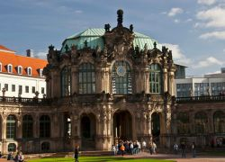
Die Gemäldegalerie in Dresden

Slide 4
Der Zwinger wurde vom Baumeister M.D.Pöppelmann geshaffen.Den Eingang zum herrlichen Barockbau bildet das Kronentor. Der Zwinger hat viel archetektonischen Schmuck. Die
zahlreichen Skulpturen wurden von B. Permoser geschaffen. Die Galerie ist das Werk des berühmten Architekten Gottfried Sempers. In der Dresdener Gemäldegalerie wurden die Meisterwerke von Tizian,Vernese,Ruberns,Rembrant und andere berühmten Malern gesammelt,darunter auch “Die Sixtinische Madonna” von Raffael Santi

Slide 5
Один из старейших художественных музеев Европы, Дрезденская картинная галерея, был основан в 1855 году. Коллекция картин для Дрезденской галереи начала формироваться и того раньше, в середине 15 столетия, и входила в ту пору в состав местной Кунсткамеры. Своего расцвета Дрезденская галерея достигла к окончанию 19 столетия, когда в ее экспозиции находилось уже около 2,5 тысяч полотен нидерландских и итальянских мастеров. К 1931 году собрание настолько расширилось, что его пришлось разделить, оставив в Дрезденской галерее лишь полотна, созданные в период с 13 по 18 столетие. Сегодня Дрезден является одним из самых популярных туристических городов, особенно среди искусствоведов и поклонников живописи

Slide 6
Die Meisterwerke der Dresdener Gemäldegalerie
Жемчужиной Дрезденской галереи, безо всякого сомнения, является «Сикстинская мадонна» кисти великого Рафаэля. Эта картина появилась в коллекции во время правления курфюрста Августа III, не жалевшего для пополнения собрания ни денег, ни времени.

Slide 9
Картина «Мадонна с семейством Куччина» кисти другого великого итальянца – Паоло Веронезе также появилась в галерее во время правления Августа III. Несмотря на религиозный сюжет, картина поражает множеством бытовых деталей. Именно подобные вольности и стали причиной опалы мастера со стороны католической церкви.

Slide 10
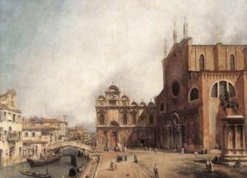
Автор еще одной прекрасной картины «Площадь перед церковью Г.Джованни э Паоло» - Джованни Каналетто - жил и творил в Италии первой половины 18 века. Его Картины буквально пронизаны любовью к родной Венеции.

Slide 11
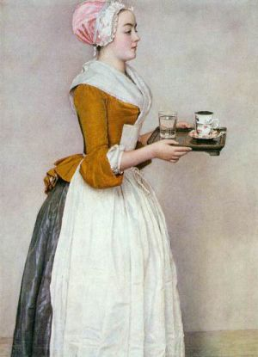
Знаменитую «Шоколадницу» работы Жана Этьена Лиотара также можно увидеть в Дрезденской картинной галерее.

Slide 12
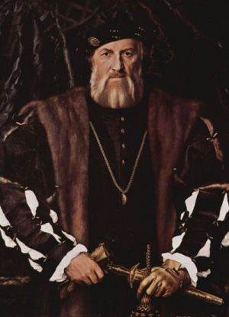
На портрете кисти Ганса Гольбейна Младшего мы можем увидеть неординарную личность того времени – мореплавателя, полководца и дипломата Шарля де Моретта.

Slide 13
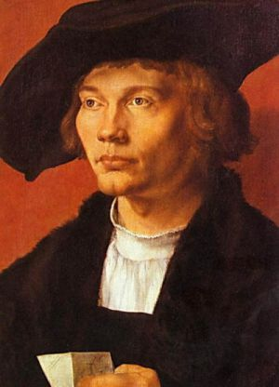
Невозможно пройти и мимо портрета молодого человека кисти другого немецкого мастера - Альбрехта Дюрера. Пусть имя юноши с портрета и не осталось в истории, но это отнюдь не уменьшает художественной ценности полотна.

Slide 14
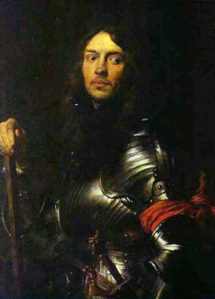
Работы одного из учеников Рубенса, Антониса ван Дейка, также украшают собой стены Дрезденской галереи. «Портрет воина в латах с красной повязкой» изображает молодого энергичного юношу облаченного в броню

Slide 15
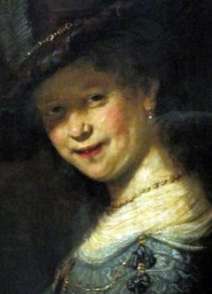
Невозможно не упомянуть о великом мастере с трагической судьбой, чьи полотна также нашли себе место в стенах Дрезденской галереи. Речь о Рембрандте ван Рейне, картины которого поражают трагизмом. Одна из самых светлых его работ – портрет жены, Саскии ван Эленбург.

Slide 16
Знаменитые картины Дрезденской картинной галереи
Галерея старых мастеров
Всего постоянная коллекция старинной галереи города Дрезден насчитывает свыше 750 полотен кисти художников эпох Средневековья и Возрождения (Раннего и Высокого). Большая часть имеющихся картин находятся на реставрации. Среди них есть произведения Рафаэля Санти, Тициана, Рембрандта, Альбрехта Дюрера, Веласкеса, Бернардино Пинтуриккио, Франческо Франча, Питера Рубенса, Веласкеса, Никола Пуссена, Сандро Боттичелли, Лоренцо ди Креди и других знаменитых художников

Slide 19
Самыми известными картинами этой части Дрезденской картинной галереи считаются:
«Сикстинская Мадонна», Рафаэля;
«Шоколадница», Жан Этьен Лиотара;
«Портрет мальчика», Бернардино Пинтуриккио;
«Автопортрет с Саскией», Рембранта;
«Динарий кесаря», Тициана;
«Девушка, читающая письмо у окна», Яна Вермеера Дельфтского.

Slide 20
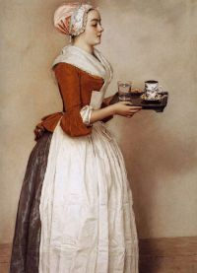
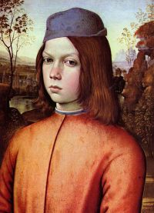

Slide 21
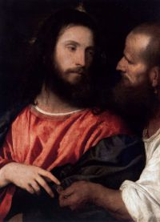
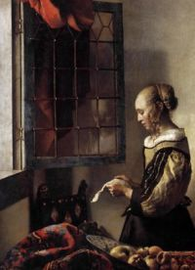

Slide 22
Галерея новых мастеров
Здесь выставлены не менее популярные художники Европы, которые творили в 19 и 20 веках. Всего здесь хранится около 2500 произведений, из которых только 300 выставляются.
Среди выставленных художников наиболее популярен немецкий художник-романтик Каспар Давид Фридрих Герхард Рихтер. В этом же направлении работали Карл Густав Карус, Людвиг Рихтер и Йохан Кристиан Даль.
Из импрессионистов в залах этой галереи представлены Клод Моне, Эдгар Дега, Макс Либерман, Эдуард Мане, Макс Слефогт. Кроме этого есть произведения Отто Дикса (экспрессионист), Карла Лозе, Винсента Ван Гога, Поля Гогена и Георга Базелитца.

Slide 23
Коллекция скульптур
На первом этаже представлены статуи, созданные, начиная с античных времен и заканчивая 21 веком. Здесь собрана наиболее полная коллекция произведений Огюста Родена. Среди скульптур других авторов можно выделить «Балерину» Эдгара Дега и «Преклонившая колено» Вильгельма Лембрука.
Кроме картин и статуй, в этом музее собрана интересная коллекция монет, печатей, оттисков и других интереснейших экспонатов мирового культурного наследия.
Несмотря на войны и другие катаклизмы Дрезденская картинная галерея хранит свои сокровища и дает возможность познакомиться с ними всем желающим.

Slide 24
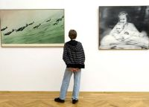
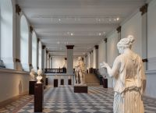
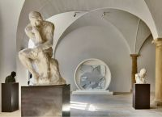
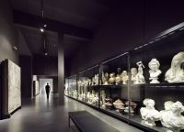
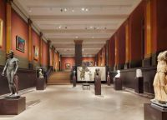

Slide 25
Während des Krieges
Das Gebäude der weltberühmten Dresdener Gemäldegalerie war zerstört und ausgebrannt. Alle Kunstwerke aber waren von den Nazisten ausserhalb der Stadt gebracht worden. Die meisten Gemälde befanden sich in einem katastrophalen Zustand. Dann wurde die gerettete Gemäldesammlung nach Moskau geschickt.In Moskau wurden die stark beschädigten Gemälde wiederhergestellt. Die gerettete Schätze der Dresdener Gemäldegalerie sind dem deutschen Volk zurückgegeben worden

Slide 26
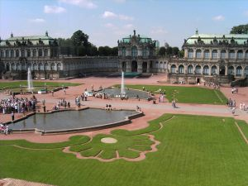
В галереи можно отлично провести время, прогуливаясь по аллейкам ансамбля Цвингер.

